Slide 1
SwissKnife

Slide 2
Prezentare expedition
Migrare cu expedition + prezentarea problemelor
Manager de firewall vs standalone firewall
Device Group / ACP
Componentele unei politci
DEMO: creeaza o politica in SFMC
Prezentarea scriptului Cisco -> PA pana acum + DEMO
Next steps
Idei de design pentru cod
Link-uri utile

Slide 3
Expedition - componente
Expedition e impartit pe containere:
Expedition-API:
Orchestrator pentru toate interactiunile intre componente
Back-end API: PHP, Laravel, Apache2
Ruleaza agenti PHP pentru request-urile asincrone
RabbitMQ
Container pentru request-uri asincrone (intre API call-uri si agentii de PHP)
Expedition-db
MariaDB
Tine informatii despre proiectele la care se lucreaza in present, conturile userilor, audit
Are urmatoarele baze de date:
Despre proiect: retine informatia despre proiectele actuale
Informatia despre useri si permisiuni
Alte baze de date legate de variabile globale, etc
Expedition-parsers
Container care tine informatia despre aplicatii/servicii care nu sunt TCP/UDP
Expedition parsers-db
Container ajutator pentru expedition-parser. Stocheaza date temporar, date necesare pentru parsarea config-ului de la alti vendori

Slide 4
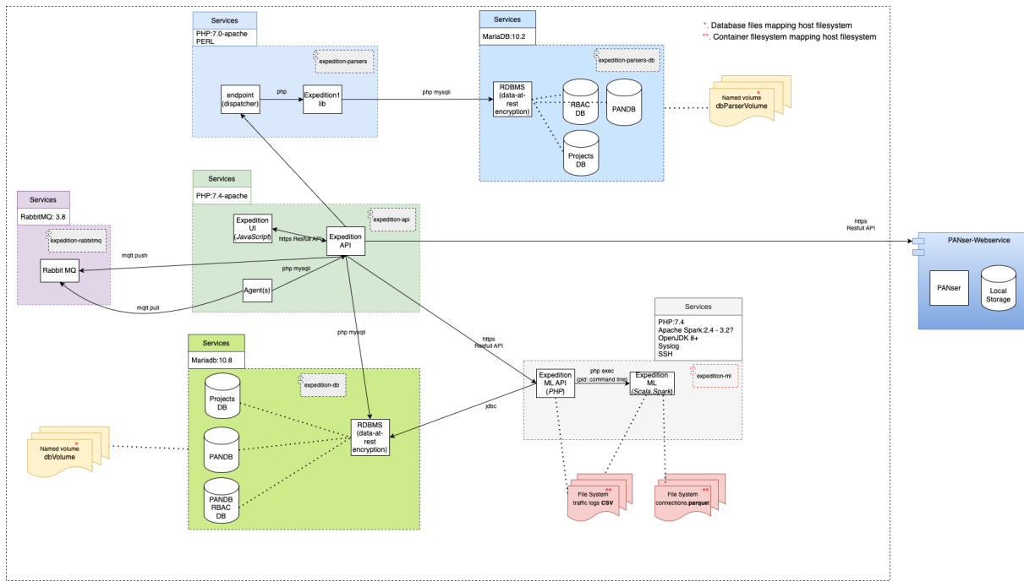
§

Slide 5
Test migrare
Chiar am incercat sa migrez ceva cu expedition, doar ca e foarte complicat ☹

Slide 6
Manager de firewall vs standalone firewall
Manager de firewall:
Soft folosit pentru centralizarea configuratiei
Se foloseste cand ai mai multe firewall-uri.
Toata configuratia de se pune pe firewall se face din manager si e deployed de acolo
Exemple: Firepower Management Center, Panorama, FortiManager…
Demo: navigheaza in SFMC si in Panorama

Slide 7
Device group / ACP
O politica e parte a unui device group/ACP.
Structura ACP/Device group:
Parent/Child -> Child mosteneste de la Parent
Cand un pachet este procesat de cutie, mai intai sunt applicate politicile din parent, dupa care cele din child
Mandatory/Default – Pre/Post
Aici se complica putin. Politicile din parent mandatory sunt applicate primele, dupa care urmeaza politicile din mandatory child, dupa care urmeaza politicile din default child, dupa care urmeaza politicile din parent default
Device group/ACP:
In FMC: container folosit pentru stocarea politicilor
In Panorama: container folosit pentru stocarea politicilor, obiectelor de retea, obiectelor de servicii… etc

Slide 8
Componentele unei politci – In general
Totul pana la L4 OSI – si ce e foarte usor de migrat folosind un script:
Nume – poa sa aiba diferite constraints in functie de vendor
Zone de Securitate (sursa-destinatie) – mapari intre interfete fizice si interfete logice.
Retele sursa/destinatie: obiecte care contin informatii despre IP-uri
Un network object poate sa fie
Un grup -> format din alte obiecte
Obiect simplu -> contine informatii despre IP/Subnet, Range de IP-uri, FQDN, locatie geografica, etc
Porturi sursa/destinatie
In general, porturile vor fi folosite strict ca destinatie. Foarte foarte rar vezi un port ca sursa
La fel ca in cazurile de mai sus, un port object poate sa fie:
Un grup
Obiect simplu -> continue informatii despre numarul portului si protocolul folosit de portul respective
Actiune: in general permit/deny (cu multe nuante)
L7 OSI – aici se complica treaba rau:
Aplicatii – se refera la signaturile de traffic de retea specific unei aplicatii
Foloseste decodori de aplicatie pentru a determina traficul
Sunt vendor proprietary
Poti avea aplicatii standalone sau cateogrii de aplicatie (predefinite, definite de useri)
Unii vendor poa sa aiba aplicatia X in baza de date, altii pot sa nu o aiba, ex 9GAG (Cisco are, Palo Alto nu)
URL-uri si cateogrii de URL-uri
Similar cu aplicatiile.
Poti avea URL-uri standalone, definite de catre useri. URL-urile alea fac match pe un pattern regex.
Poti avea cateogrii predefinite de URL-uri. La fel ca aplicatiile, astea sunt vendor proprietary. La fel ca aplicatiile, unii vendor poa sa aiba o categorie de URL-uri, altii nu.
- Nici L4 nici L7 – dar tot complicat:
Userii unei politici. Firewall-ul poate sa identifice userii folosind un server de identity management (server de AD, LDAP, RADIUS, etc…)
In general, se folosesc serverele de AD.
Nota: obiectele pot avea sau nu override.

Slide 9
Crearea unei politici in GUI – Cisco si Palo

Slide 10
Demo script

Slide 11
Next steps
Trello board
Git Repo
Cum facem sa avem access la resurse de testare?
Minimum viable product 1.0:
Un CLI tool in care:
Face migrare Palo – Cisco, bidirectional
Poti sa creezi un proiect de migrare
Poti sa stochezi datele despre proiect
Poti sa faci retrieve de obiecte si sa le vezi informatiile
Poti sa faci conversie de zone
Poti sa faci retrieve la policies si sa le vezi informatiile
Poti tine evidenta politicilor ce au elemente de L7
Conectare la windows AD server ca sa ia informatii despre useri
Minimum viable product 1.1:
CLI tool-ul de mai devreme care poate sa faca migrare intre toate platformele urmatoare:
Firepower Management Center, Panorama, FortiManager, FortiGate, FTD, ASA, Juniper, Checkpoint

Slide 12
Idei de design pentru cod si conventie

Slide 13
Linkuri utile
Politici de firepower
https://www.cisco.com/c/en/us/td/docs/security/firepower/70/configuration/guide/fpmc-config-guide-v70/access_control_rules.html
API wrapper firepower:
https://developer.cisco.com/codeexchange/github/repo/kaisero/fireREST/
Politici de palo alto
https://docs.paloaltonetworks.com/pan-os/9-1/pan-os-admin/policy

